Slide 1


影像處理概論
Digital Image Processing
第八組
B10856012 吳明軒
B10856025 王郁晴
指導老師:蔡正發 老師

Slide 2
目錄
01
程式介紹
CONTENTS
02
程式功能
03
程式碼
04
心得

Slide 3
01
THE FIRST
程式介紹
使用語言
使用軟體
使用套件

Slide 4
程式介紹
使用套件
使用軟體
使用語言
open cv2、numpy、random、tkinter、tkinter.filedialog、PIL. Image、PIL. ImageTk
Spyder
Python

Slide 5
02
THE SECOND
程式功能

Slide 6
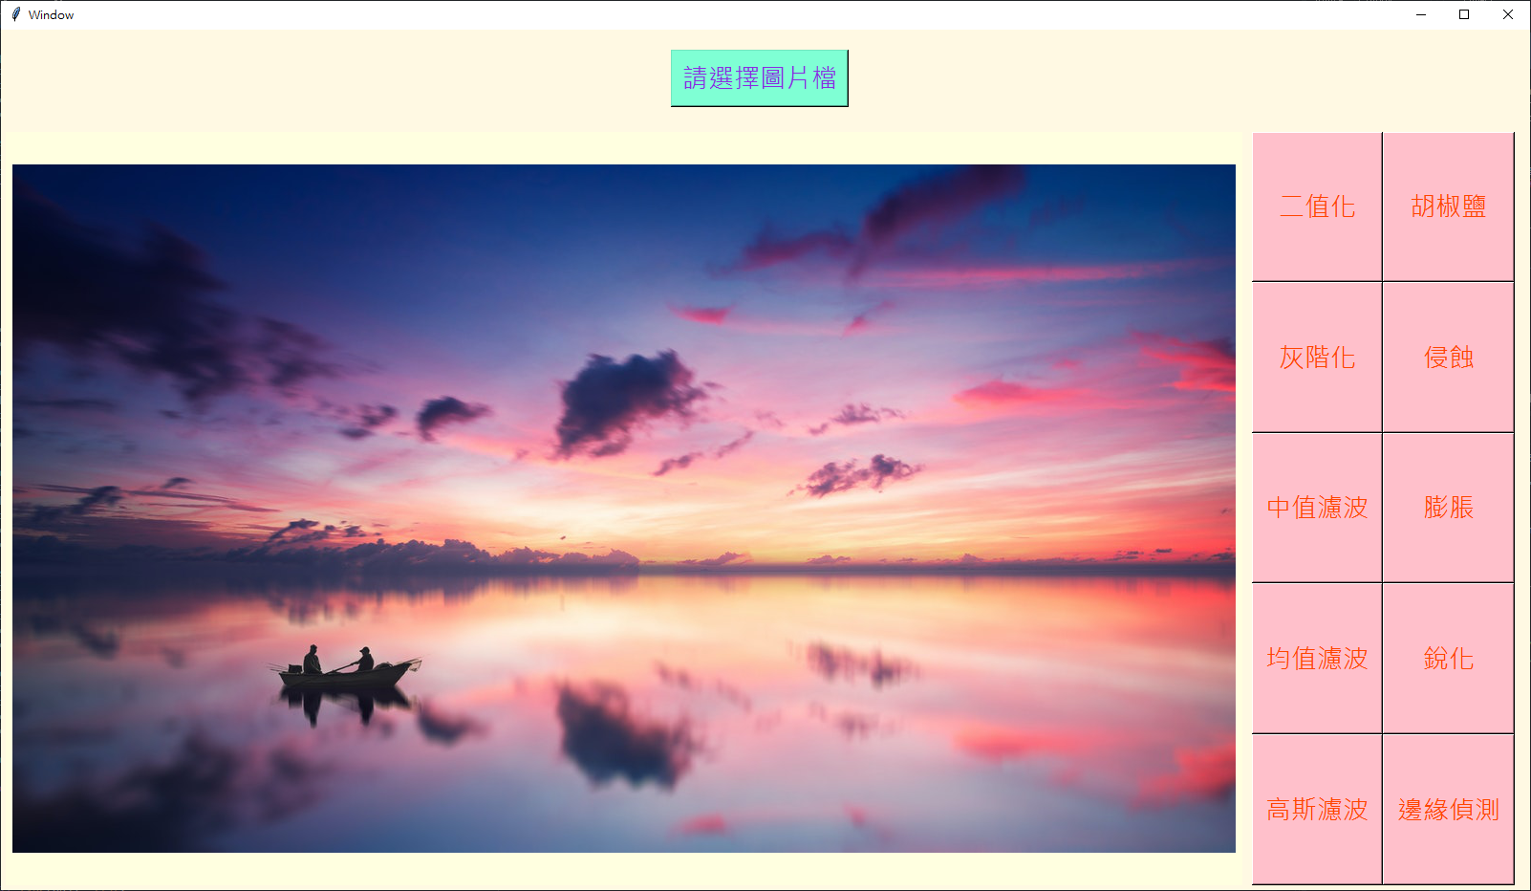
使用介面

Slide 7

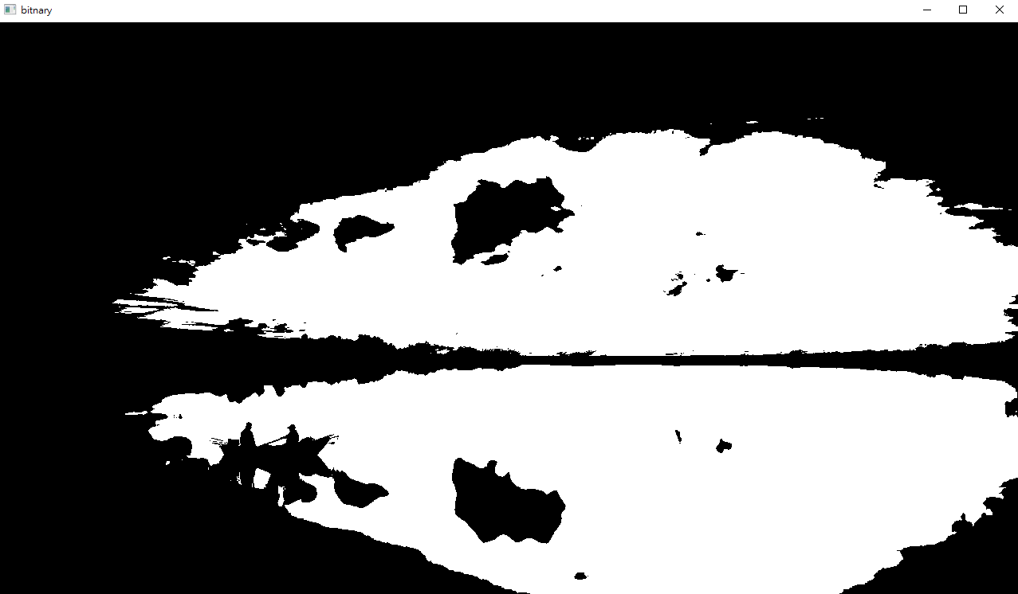
二值化
參數:
cv2.IMREAD_GRAYSCALE
臨界值:128

Slide 8
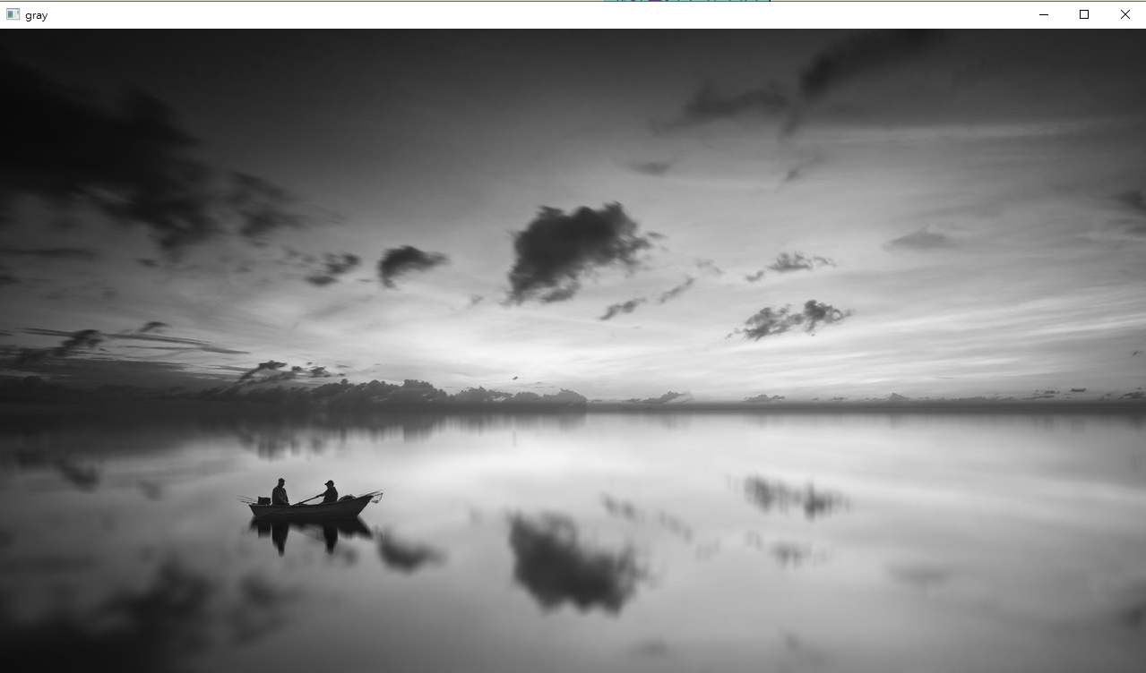
灰階化
參數:
cv2.IMREAD_GRAYSCALE

Slide 9
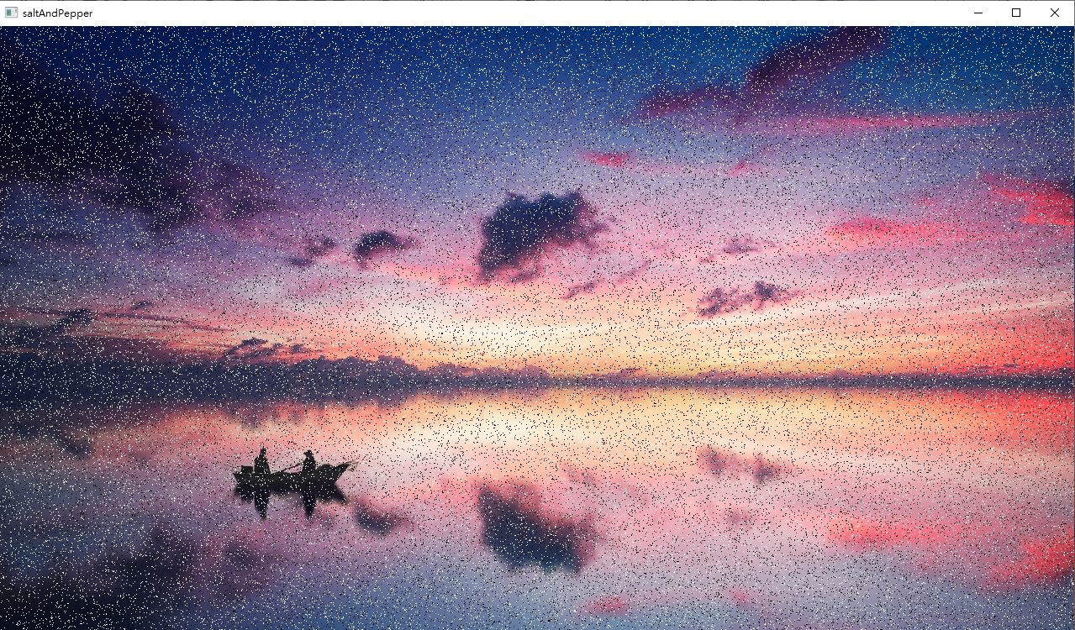
胡椒鹽
參數:
比例:0.05

Slide 10

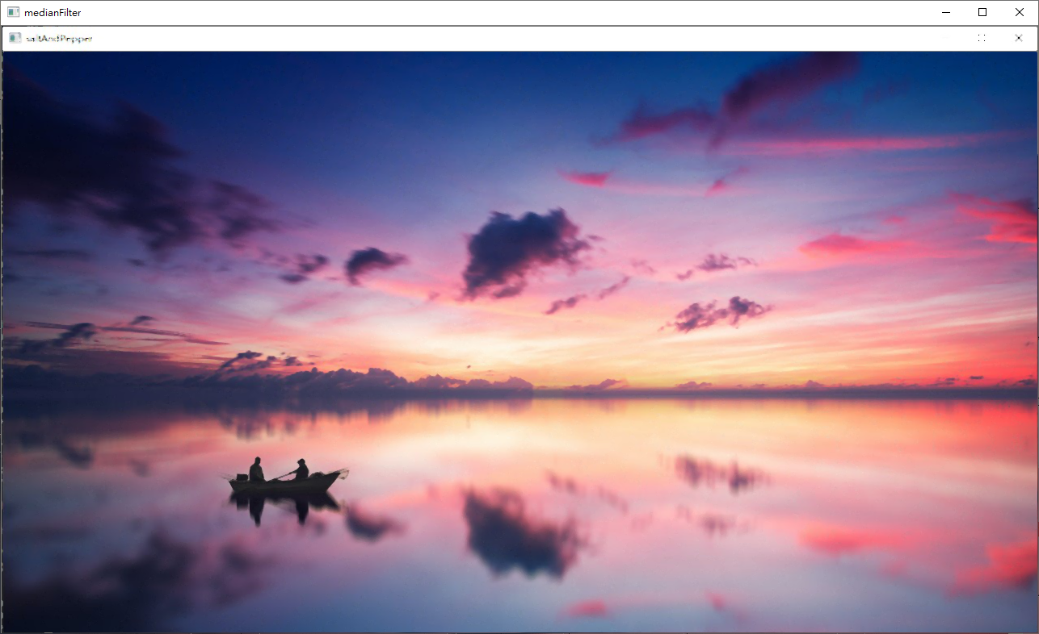
中值濾波
參數:
遮罩:3*3

Slide 11

均值濾波
參數:
遮罩:3*3

Slide 12

高斯濾波
參數:
遮罩:3*3
高斯濾波參數sigma:1

Slide 13

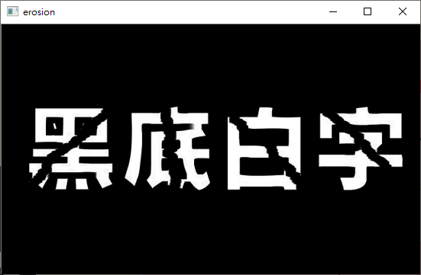
侵蝕
參數:
遮罩:3*3
侵蝕次數:3

Slide 14
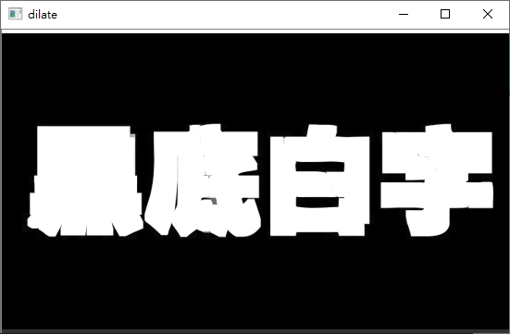
膨脹
參數:
遮罩:3*3
膨脹次數:3

Slide 15
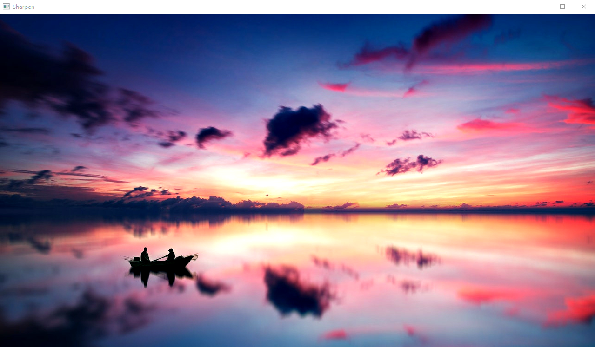
參數:
高斯濾波參數sigma:100
融合比例1:1.5
融合比例2:0.5
偏差參數:0
銳化

Slide 16
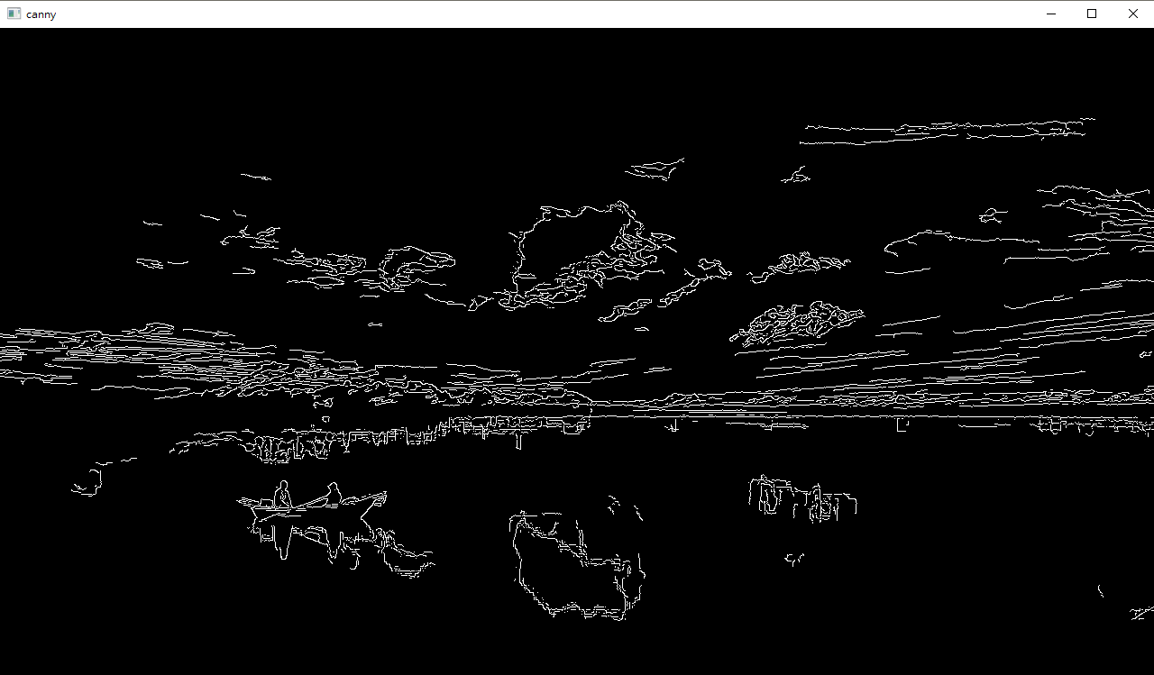
邊緣偵測
參數:
臨界值1:30
臨界值2:70

Slide 17
03
THE THIRD
程式碼

Slide 18
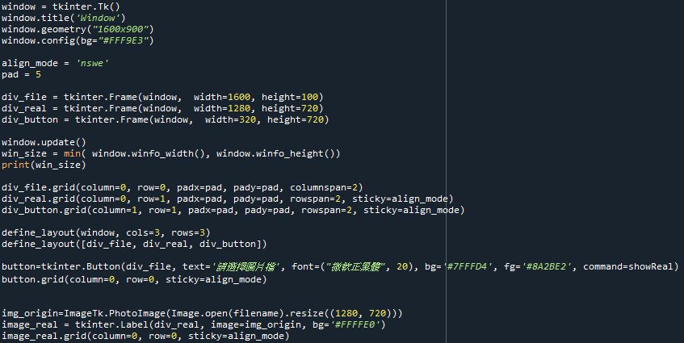
介面設計

Slide 19
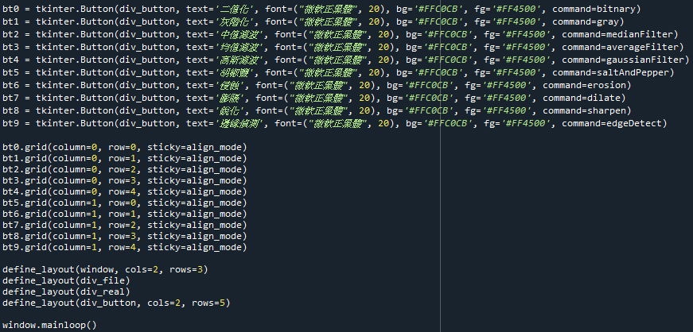
介面設計

Slide 20
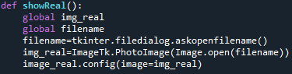
顯示原圖

Slide 21
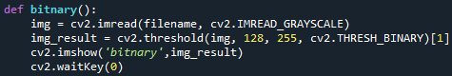
顯示二值化結果

Slide 22
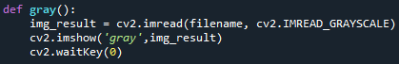
顯示灰階值化結果

Slide 23
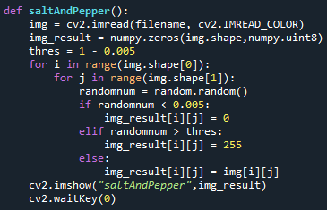
顯示胡椒鹽結果

Slide 24
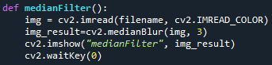
顯示中值濾波結果

Slide 25
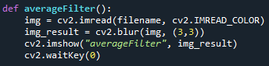
顯示均值濾波結果

Slide 26
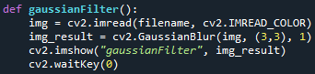
顯示高斯濾波結果

Slide 27
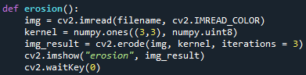
顯示侵蝕結果

Slide 28
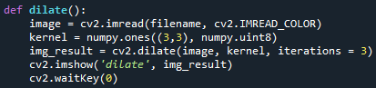
顯示膨脹結果

Slide 29
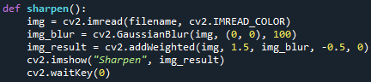
顯示銳化結果

Slide 30
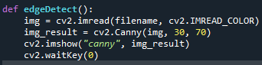
顯示邊緣偵測結果

Slide 31
04
THE FOURTH
心得

Slide 32
經過了一個學期對於影像處理的學習，增加了不少見解，雖然無法在短時間內，弄清楚所有的方法以及公式，但是對於影像這方面的知識，了解了很多，以前對於影像處理稍感排斥，原因是有許多艱澀難懂的公式，讓我很難理解，但是上完老師的課後，我了解到這方面的技術，有很多厲害的人在研究演算法，而我們則是著重於如何應用，因此以廣度為優先學習考量，了解方法使用的概念，學習更多方法便能將其應用，解決問題，在課程中我還了解到參數的重要性，對於應用而言調整參數是相當的重要，因為參數比例不對，很有可能就得步到想要的結果，另外讓我收穫很多的是，我使用了許多沒有碰過的程式語言、程式軟體，甚至套件，讓我能夠跟深度的知道這方面的知識!
明軒

Slide 33
上完這堂影像處理概論的課，還有課後的一些功課，讓我真的學習到影像處理這方面的技術，也學到一些專有名詞，其實影像處理的部分也會有要打程式，常常會有看不懂的東西，然後就一直去網路上找，有時候就是要一直找尋找大量的資料量，才能更懂一個東西真正的意思，也更知道在影像處理所涵蓋的範圍有哪些。
郁晴

Slide 34
謝謝聆聽
Thank For Listen

